Slide 1
第七章 JS内置对象（下）

Slide 2
预习检查
讲师根据上节课布置的预习内容进行集中测试

Slide 3
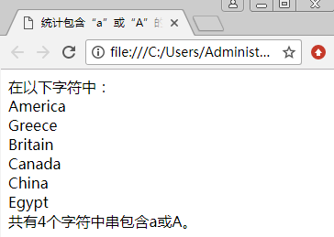
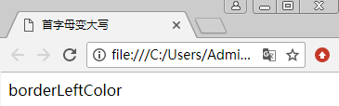
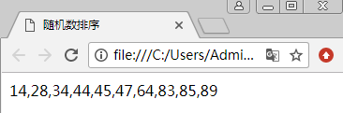
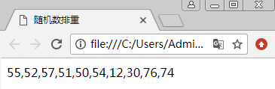
本章任务
统计包含“a”或“A”的字符串的个数
字符串首字母变大写
10到100的十个随机数并排序
10到100的十个随机数并排重
Notes:
教学指导：
讲师可演示这几个案例，并告知学生本课重点练习什么，也好在学习时学生能够抓住重点，核心学习

Slide 4

本章目标
掌握String对象的使用
掌握Math对象的使用
Notes:
教学指导：
告知学生本章重点学习String对象、Math对象

Slide 5


String对象
String 对象用于处理文本（字符串）
语法
var 字符串对象=new String(参数)
参数 是要存储在 String 对象中或转换成原始字符串的值
示例
var str=new String(“kgc”);
Notes:
教学指导：
讲解string的语法，并且举一个示例，让学生明白如何什么一个String 对象

Slide 6

String常用方法和属性
类别 | 名称 | 说明
属性 | length | 字符串的长度
方法 | charAt() | 返回在指定位置的字符（注：字符串中第一个字符的下标是0）
 | concat() | 连接字符串
 | replace() | 用于在字符串中用一些字符替换另一些字符，或替换一个与正则表达式匹配的子串
 | split() | 把一个字符串分割成字符串数组 （‘’,数字）：数字是截取几个元素
 | indexOf() | 返回某个指定的字符串值在字符串中首次出现的位置
 | lastIndexOf() | 返回一个指定的字符串值最后出现的位置
 | match() | 可在字符串内检索指定的值，或找到一个或多个正则表达式的匹配（区分大小写）
演示示例01：字符串常用属性和方法
Notes:
学习指导：
这些string的属性和方法是重点，讲师需要带领学生把每个属性个方法的作用，以及怎么用在开发软件（sublime）中敲一遍
可参考演示示例01 字符串常用属性和方法这个示例讲解，里面有详细注释

Slide 7
String常用方法和属性
类别 | 名称 | 说明
方法 | toLowerCase() | 把字符串转换为小写
 | toUpperCase() | 把字符串转换为大写
 | substr() | 从起始索引号提取字符串中指定数目的字符（不建议使用）
 | substring() | 提取字符串中两个指定的索引号之间的字符
 | slice() | 提取字符串的某个部分，并以新的字符串返回被提取的部分
演示示例01：字符串常用属性和方法
Notes:
学习指导：
这些string的属性和方法是重点，讲师需要带领学生把每个属性个方法的作用，以及怎么用在开发软件（sublime）中敲一遍
可参考演示示例01 字符串常用属性和方法这个示例讲解，里面有详细注释

Slide 8
String综合案例
用户注册
密码不能低于6位
作业提交
作业名及邮箱名格式验证
演示示例02：String综合应用-用户注册
Notes:
教学指导：
这个案例讲师在课上简单的演示一下，讲解一下需求即可，这个案例已布置成了作业

Slide 9
学生操作—统计包含“a”或“A”的字符串的个数
学生操作—统计包含“a”或“A”的字符串的个数
需求说明
使用String方法和属性，统计包含“a”或“A”的字符串的个数
完成时间：20分钟
Notes:
教学指导：
实施时讲师告知学生需注意：要找”a”和“A”，所以在判断时要使用两次的indexOf

Slide 10
共性问题集中讲解
常见问题及解决办法
代码规范问题
调试技巧
共性问题集中讲解

Slide 11
学生操作—字符串首字母变大写
需求说明
使用String方法，将如下字符串首字母变大写
var str='border-left-color';
完成时间：20分钟
Notes:
教学指导：
提醒学生注意看截图示例，首字母变大写，但是border并没有大写，所以在做的时候要注意一下，不要三个首字母都大写了

Slide 12
共性问题集中讲解
常见问题及解决办法
代码规范问题
调试技巧
共性问题集中讲解

Slide 13
小结
使用String对象操作字符串
查看文档
相似功能方法对比、分组记忆
Notes:
教学指导：
这块小结主要给学生总结一下学习方法，同样，讲师有好的学习方法也可在小结时告知学生，且也可以建议学生去前端百Ke查看JavaScript相关文档，线上做习题进行检测，以及线上视频提前预习等等

Slide 14
Math对象
用于执行数学任务
常用方法
方法 | 说 明 | 示例
ceil() | 对数进行上舍入 | Math.ceil(25.5);返回26 Math.ceil(-25.5);返回-25
floor() | 对数进行下舍入 | Math.floor(25.5);返回25 Math.floor(-25.5);返回-26
round() | 把数四舍五入为最接近的数 | Math.round(25.5);返回26 Math.round(-25.5);返回-26
random() | 返回0.0~1.0之间的随机数 | Math.random();例如：0.6273608814137365
演示示例04：随机选择颜色
Notes:
教学指导:
表格里面的示例讲师可以实际操作一遍，让学生记忆更深刻一下，然后再使用Math方法给学生讲解随机选择颜色的案例

Slide 15
学生操作—10到100的十个随机数并排序
需求说明
使用Math对象随机产生10到100的十个数字，并对这十个随机数排序
完成时间：20分钟
Notes:
教学指导：
注意本案例是让学生自己使用Math方法随机产生数字，别最后看得到的最终效果跟截图不一样，以为自己做错了，注意先做随机数，再做排序

Slide 16
共性问题集中讲解
常见问题及解决办法
代码规范问题
调试技巧
共性问题集中讲解

Slide 17
学生操作—10到100的十个随机数并排重
需求说明
使用Math对象随机产生10到100的十个数字，并对这十个随机数排重
完成时间：20分钟
Notes:
教学指导：
注意本案例是让学生自己使用Math方法随机产生数字，别最后看得到的最终效果跟截图不一样，以为自己做错了
注意要先做随机数，再做排重

Slide 18
共性问题集中讲解
常见问题及解决办法
代码规范问题
调试技巧
共性问题集中讲解

Slide 19
总结
length
charAt()
concat()
replace()
split()
indexOf()
lastIndexOf()
match()
toLowerCase()
toUpperCase()
substr()
substring()
slice()
String对象的常用属性和方法
Math对象的常用方法
学习方法
JS内置对象
ceil()
floor()
round()
random()
借助文档帮助学习
相似功能方法对比、分组记忆
Notes:
教学指导；
总结部分主要达到以下几个目的：
1、回顾内容。注意与与本章任务和目标不一样。本章任务和目标是是强调内容概貌，学到技术，告知要学习什么；总结时，要格外强调观点，把每一个知识点的观点结论都尽量突出出来。
2、整理逻辑。还应该把观点之间的逻辑联系梳理出来。从而使知识系统化、逻辑化。要帮助学生整清逻辑是总结的一大任务。

Slide 20
作业
课后作业
讲师备课时根据班级情况在此添加内容，应区分必做、选做内容，以满足不同层次学生的需求
预习作业
讲师备课时根据班级情况在此添加预习内容
Notes:
教学指导：

